Slide 2
TIẾNG VIỆT 1

Slide 3
Khởi động
1

Slide 4
khâu vá

Slide 5
chịu khó

Slide 7
Nghỉ hè, nhà Hà đi Tam Đảo. Khi tán cây, ngọn cỏ còn thiu thiu ngủ, Hà đã dậy ngắm mây mù. Đến trưa, trời như vào thu. Mùa hè ở Tam đảo quả là dễ chịu.

Slide 9
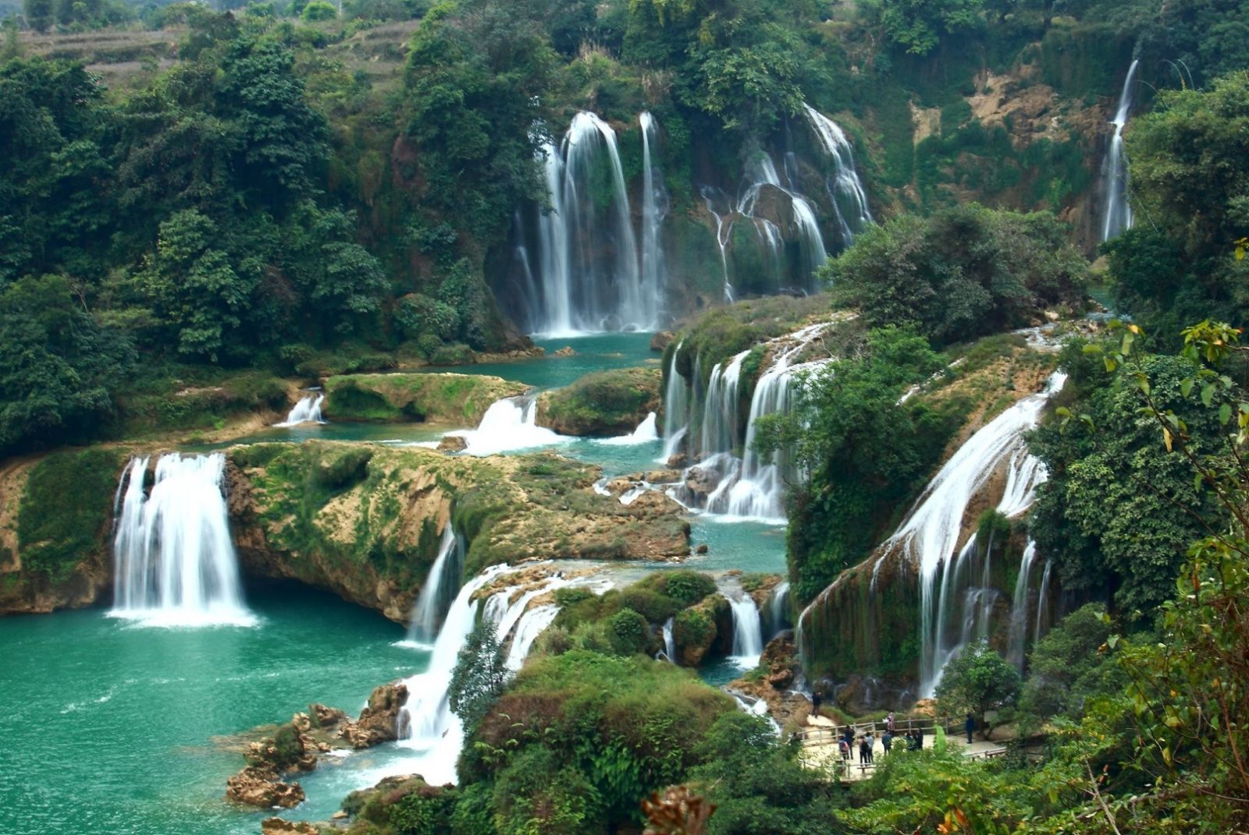
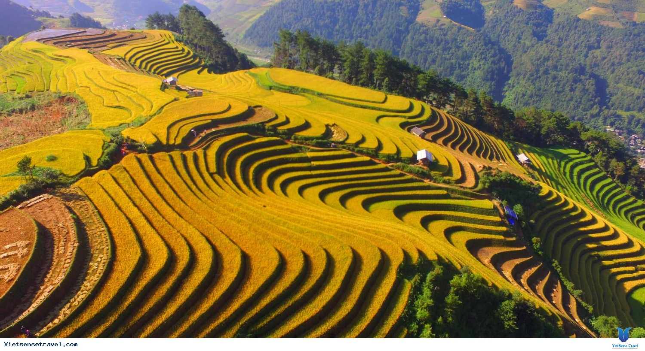
Nhận biết
2
Tây Bắc có ruộng bậc thang, có thác nước.

Slide 10
Bài
ac ăc âc
46
Nhận biết
2
Tây Bắc có ruộng bậc thang, có thác nước.
ăc
âc
ac

Slide 11
Đọc
3
ac
ăc
âc
th
ac
thac
́

Slide 12
So sánh
a
ac
c
ă
ăc
c
â
âc
c

Slide 13
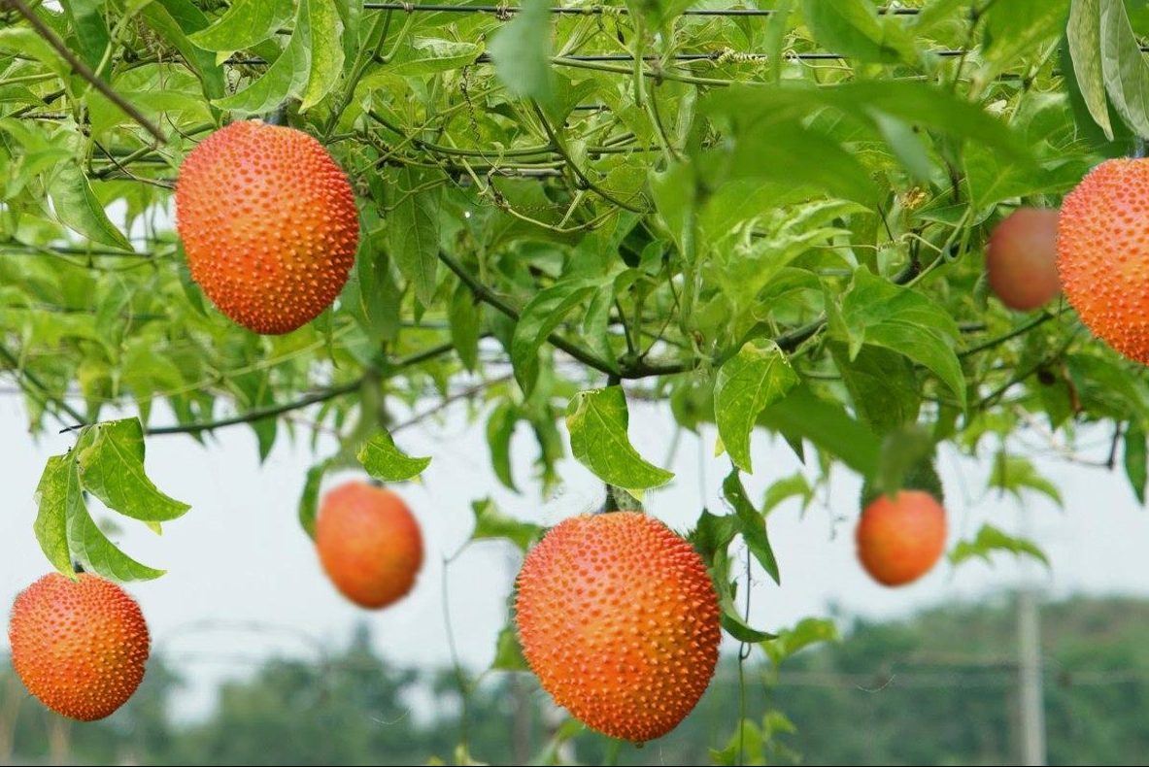
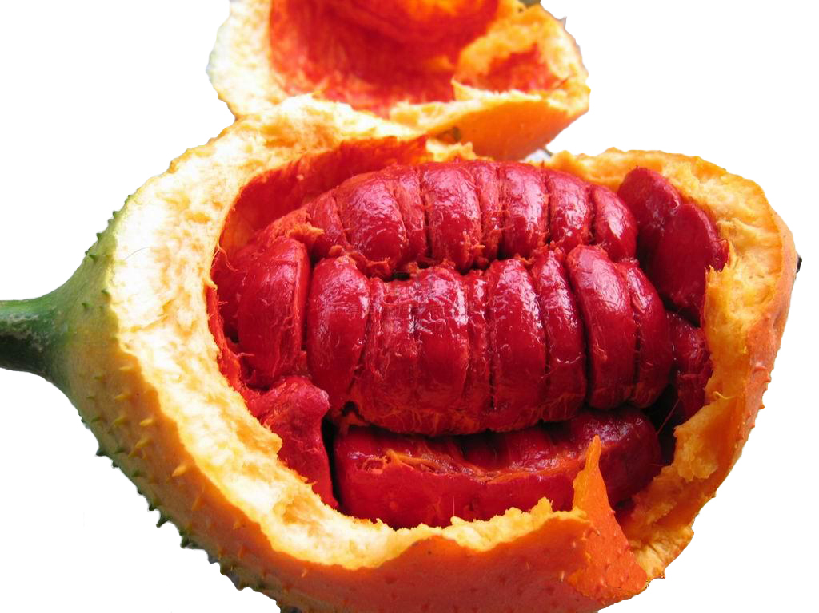
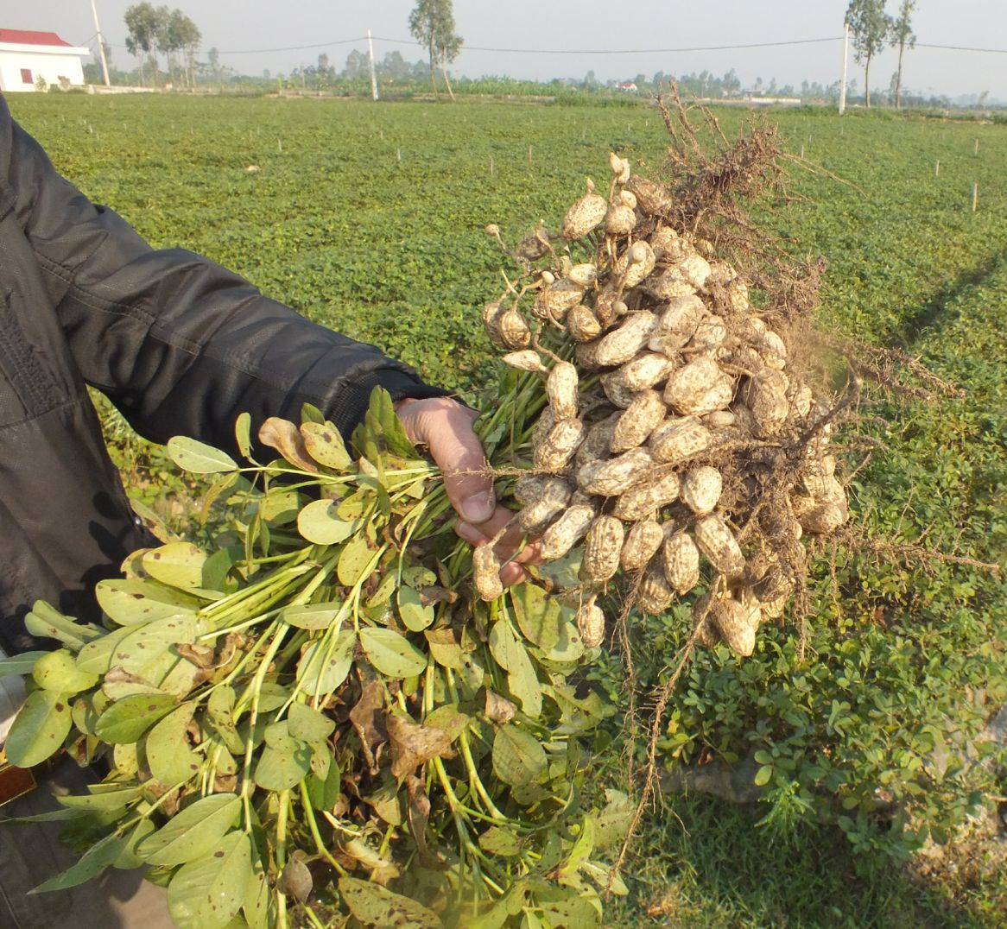
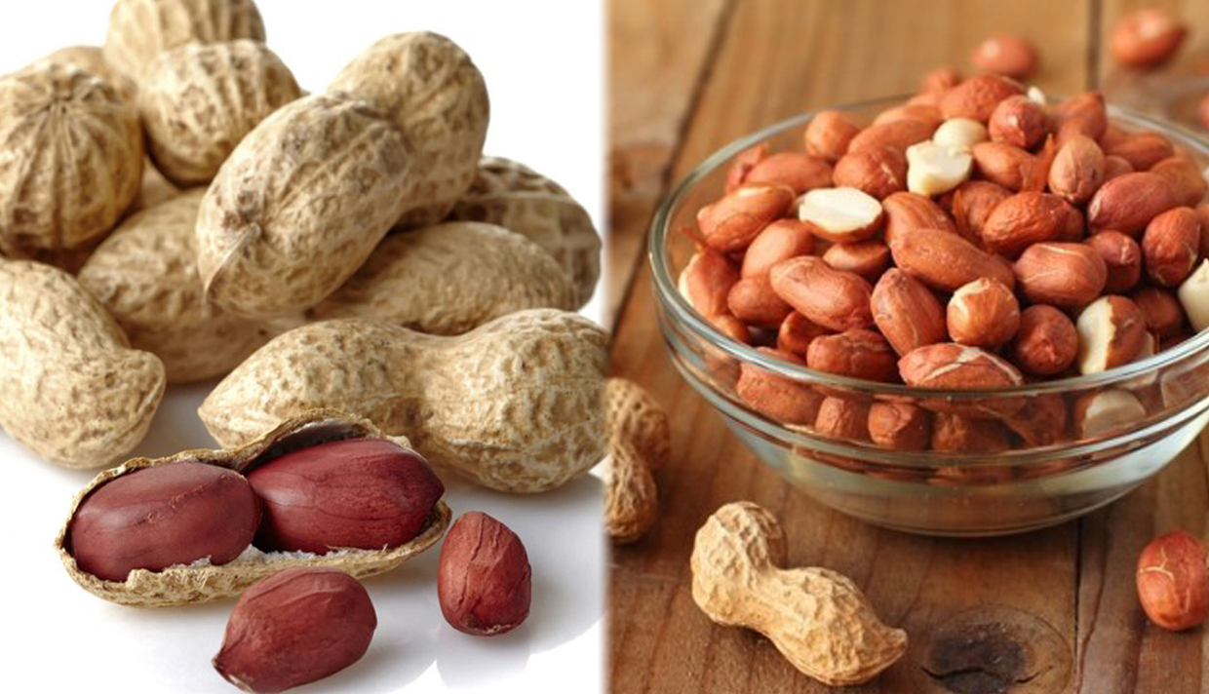
ac
ac
ăc
ăc
âc
âc
lạc
nhạc
mặc
nhắc
gấc
giấc
Notes:
GV chú ý minh hoạ từ lẫy cho HS hiểu bằng việc mô tả em bé lẫy

Slide 14
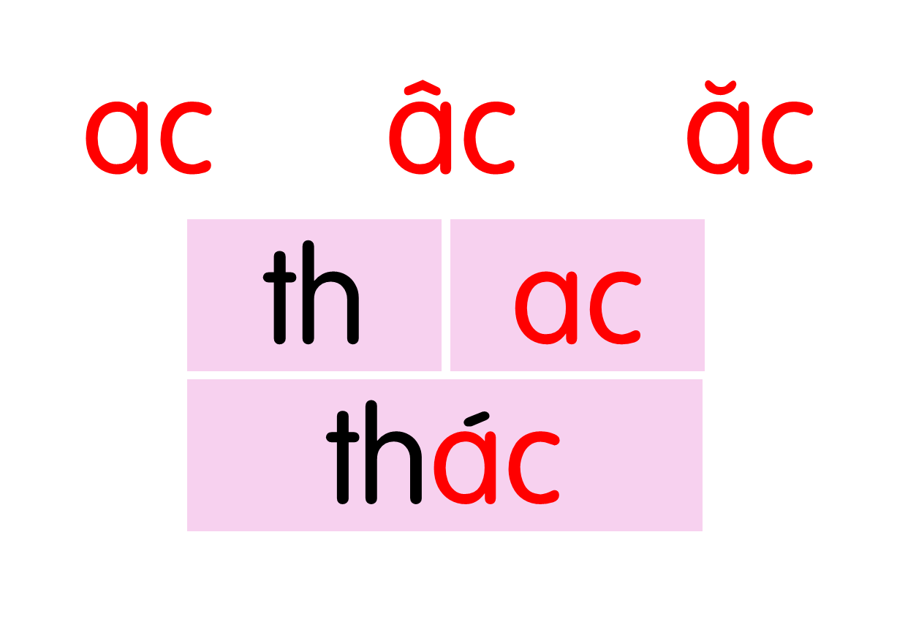
ac
ac
ăc
ăc
âc
âc
lạc
nhạc
mặc
nhắc
gấc
giấc
Notes:
Ôn lại

Slide 15
ac
bác sĩ
Notes:
Hay còn gọi là CHIM ĐA ĐA

Slide 16
mắc áo
ăc

Slide 17
quả gấc
âc

Slide 18
bác sĩ
mắc áo
quả gấc

Slide 19
ac
ac
ăc
ăc
âc
âc
lạc
nhạc
mặc
nhắc
gấc
giấc
bác sĩ
mắc áo
quả gấc

Slide 20
Hướng dẫn viết bảng
4
a‼

Slide 22
Hướng dẫn viết bảng
4
ă‼

Slide 24
Hướng dẫn viết bảng
4
â‼

Slide 26
a‼
â‼
ă‼

Slide 27
Ǻắc áo
Ǖίả gấc

Slide 29
Trang 7

Slide 30
Đọc
6
1
2
Nếu lên Tây Bắc, bạn hãy đến Sa Pa. Vào mùa hè, mỗi ngày ở đây như có bốn mùa. Sa Pa có Thác Bạc, có Cầu Mây, có các bản Tả Van, Tả Phìn, Sín Chải.
3

Slide 31
Tây Bắc
Thác Bạc
Tả Van
Tả Phìn
Sín Chải
Notes:
Luyện luôn từ khó đọc nhé!

Slide 32
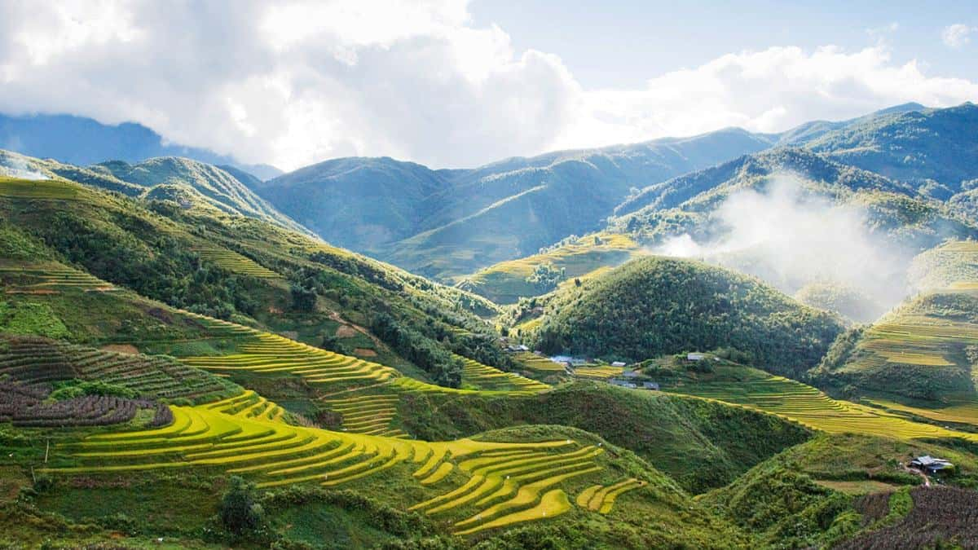

Slide 33
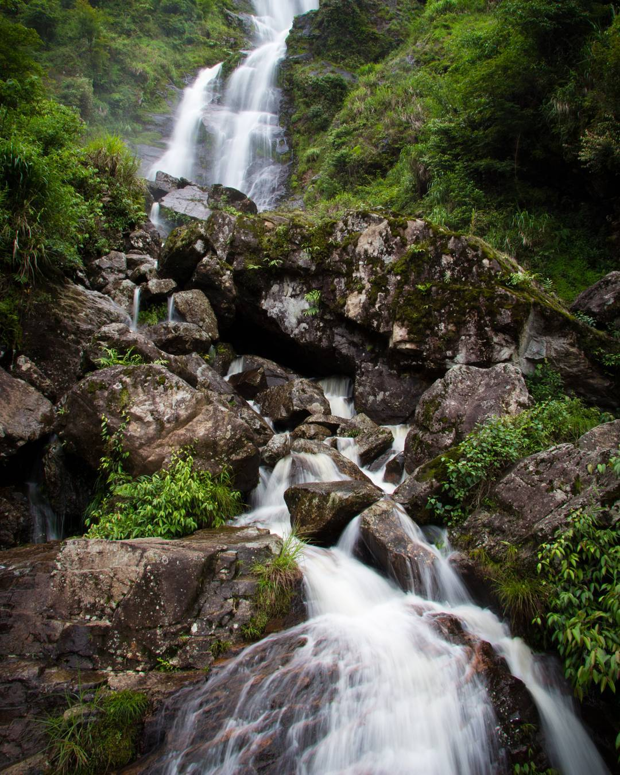
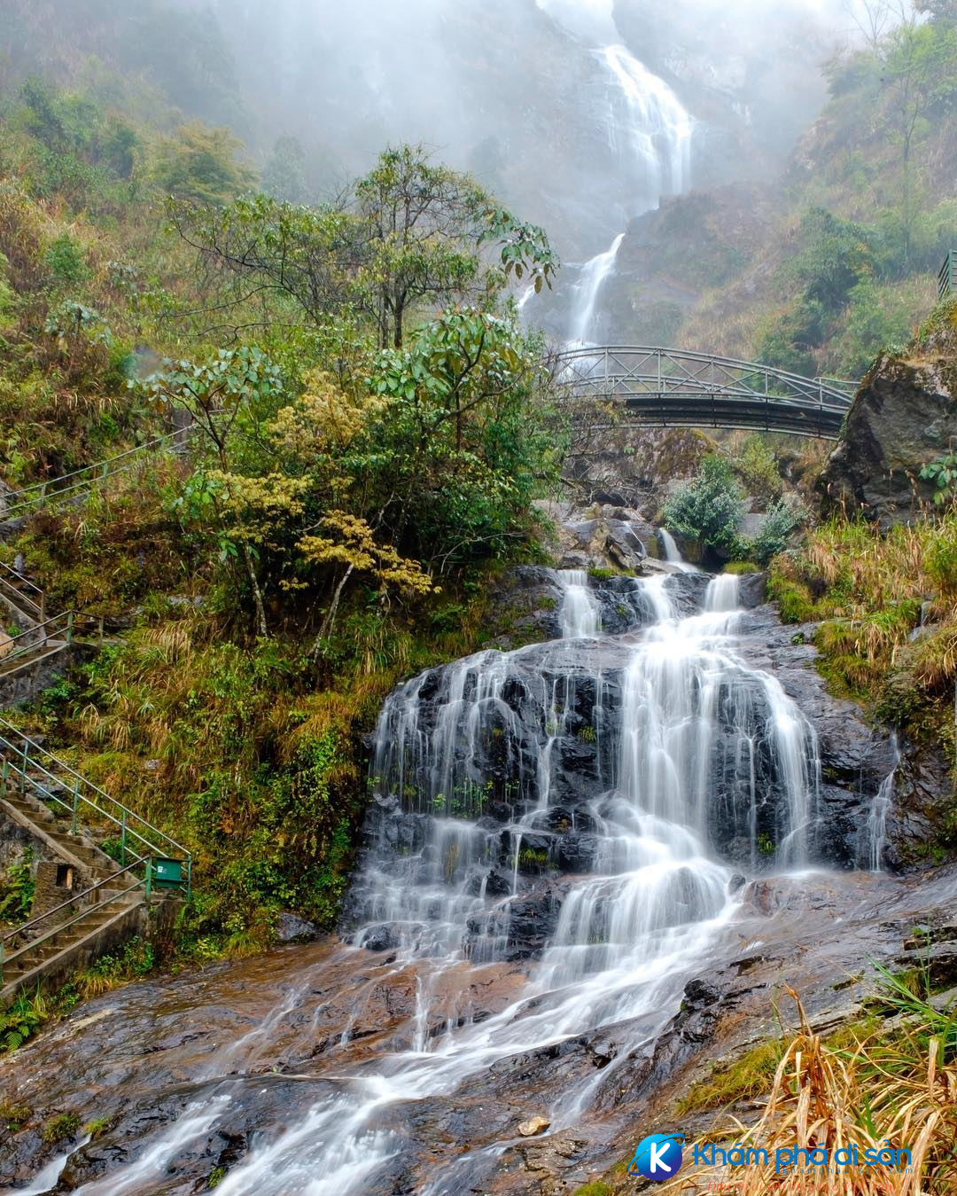
Thác Bạc
Notes:
Thác

Slide 34
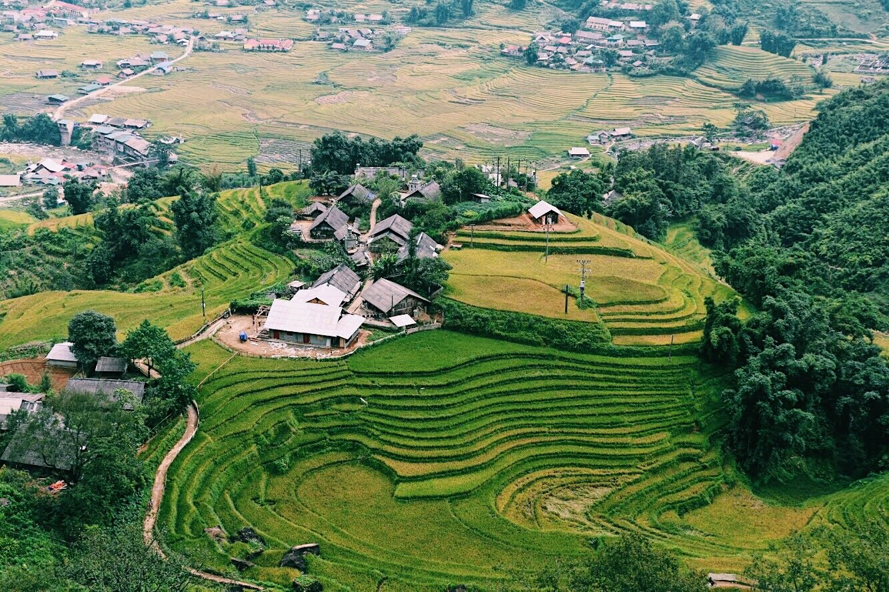
Bản Tả Van

Slide 35
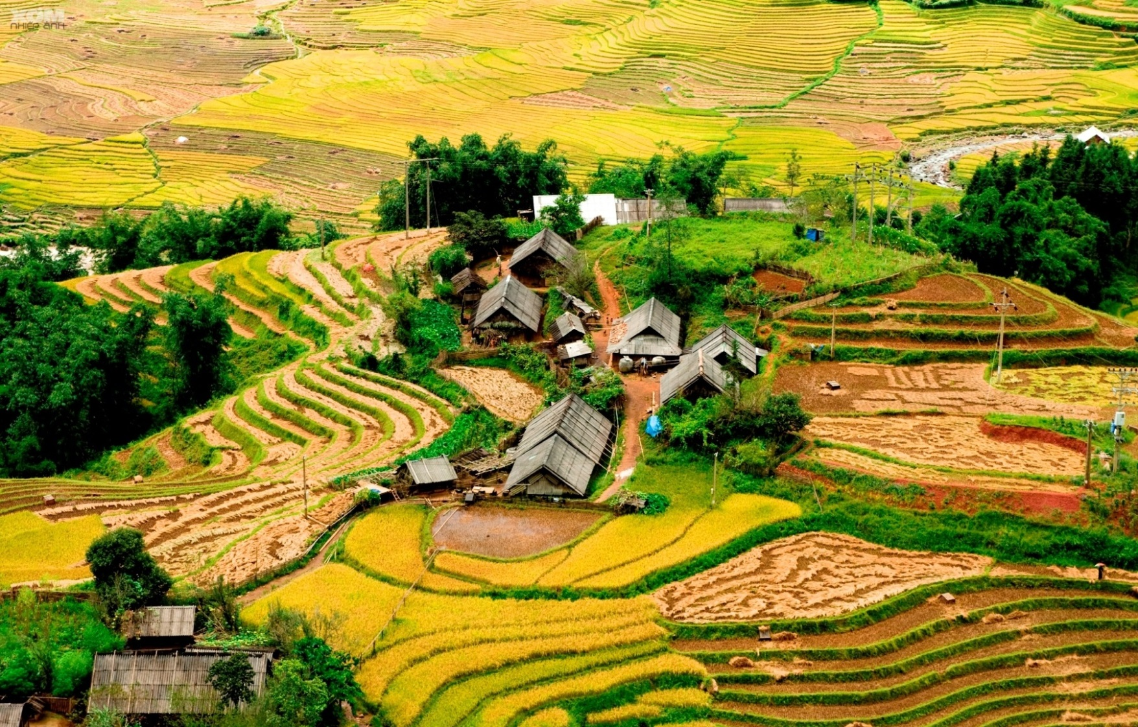
Bản Tả Phìn

Slide 36
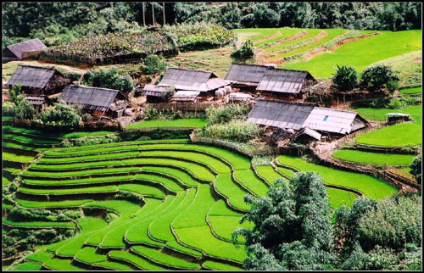
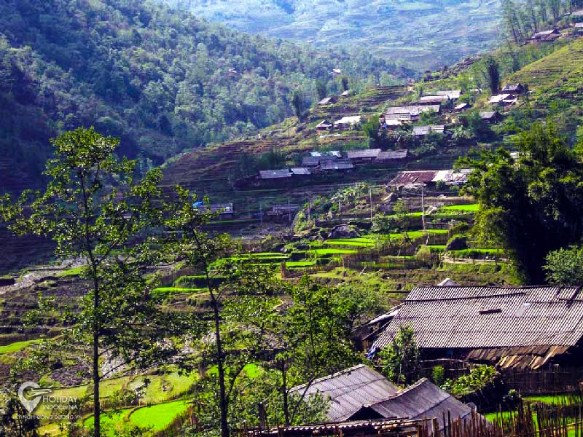
Bản Sín Chải

Slide 37
Nếu lên Tây Bắc, bạn hãy đến Sa Pa. Vào mùa hè, mỗi ngày ở đây như có bốn mùa. Sa Pa có Thác Bạc, có Cầu Mây, có các bản Tả Van, Tả Phìn, Sín Chải.
Tỉnh nào của nước ta được nhắc đến trong bài?
Mùa hè ở Sa Pa có gì đặc biệt?
Những địa điểm nổi tiếng nào được nhắc đến trong bài?
Notes:
Do học sinh chưa hiểu từ “địa danh” nên người soạn chỉ dùng từ “địa điểm nổi tiếng”

Slide 38
Nếu lên Tây Bắc, bạn hãy đến Sa Pa. Vào mùa hè, mỗi ngày ở đây như có bốn mùa. Sa Pa có Thác Bạc, có Cầu Mây, có các bản Tả Van, Tả Phìn, Sín Chải.

Slide 39
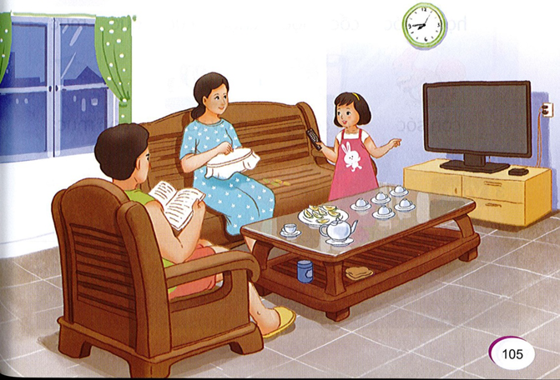
Nói
7
Xin phép

Slide 41
Nếu lên Tây Bắc, bạn hãy đến Sa Pa. Vào mùa hè, mỗi ngày ở đây như có bốn mùa. Sa Pa có Thác Bạc, có Cầu Mây, có các bản Tả Van, Tả Phìn, Sín Chải.

Slide 42
Dặn dò

